Slide 1



Slide 2



Slide 3


Slide 4

Несоответствие принятых стандартов интересам и способностям учащихся
Различия в темпах развития науки и возможностей восприятия
Конфликт сторонников концепций узкой специализации и многостороннего развития

Slide 5


Slide 6

Сути процесса обучения
Новых видов и способов работы
Системы в целом и повышение «отдачи» на практике

Slide 7

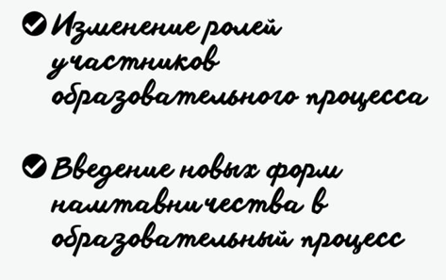

Slide 8

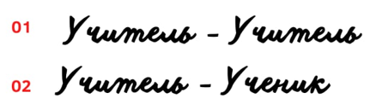


Slide 9

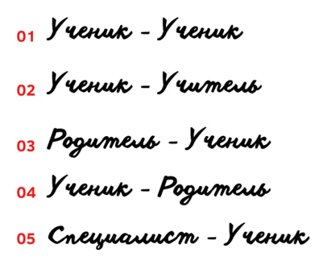


Slide 10


Slide 11


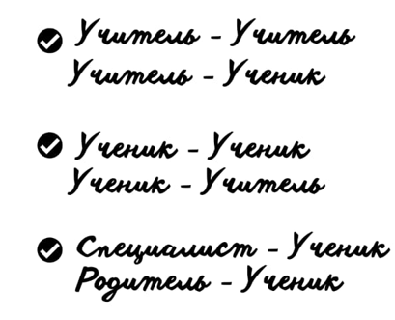

Slide 12


Slide 13

КОМАНДА Единомышленников

Slide 14

ОБЩЕЕ, ЕДИНОЕ
понимание основ

Slide 15

ПОИСК
лучших решений

Slide 16

ГЕНЕРИРОВАНИЕ
идей

Slide 17

ВОПЛОЩЕНИЕ
задуманного

Slide 18

Если твои планы рассчитаны
на год — сей просо,
если твои планы рассчитаны на десятилетия — сажай деревья,
если же твои планы рассчитаны на века — воспитывай людей

Slide 19


Slide 20


